Slide 1



EDA
Análisis por: Eduardo José Limones Contreras

Slide 2

¿Qué tema vamos a tratar en este trabajo?
En este análisis vamos a comparar las ventas de Hardware y Software de las consolas de los gigantes japoneses Sony y Nintendo.
La PlayStation nació de un proyecto fallido de colaboración entre Sony y Nintendo a principios de la década de los 90. Inicialmente, Sony estaba desarrollando un periférico de CD-ROM para la Super Nintendo, pero el acuerdo se rompió, lo que llevó a Sony a crear su propia consola, la PlayStation.
Vamos a comprobar la trayectoria en cada generación de consolas, separando además sobremesa y portátiles.
1

Slide 3

VENTAS DE VIDEOJUEGOS
ESTADÍSTICAS Y COMPARATIVAS
VENTAS GLOBALES

Slide 4
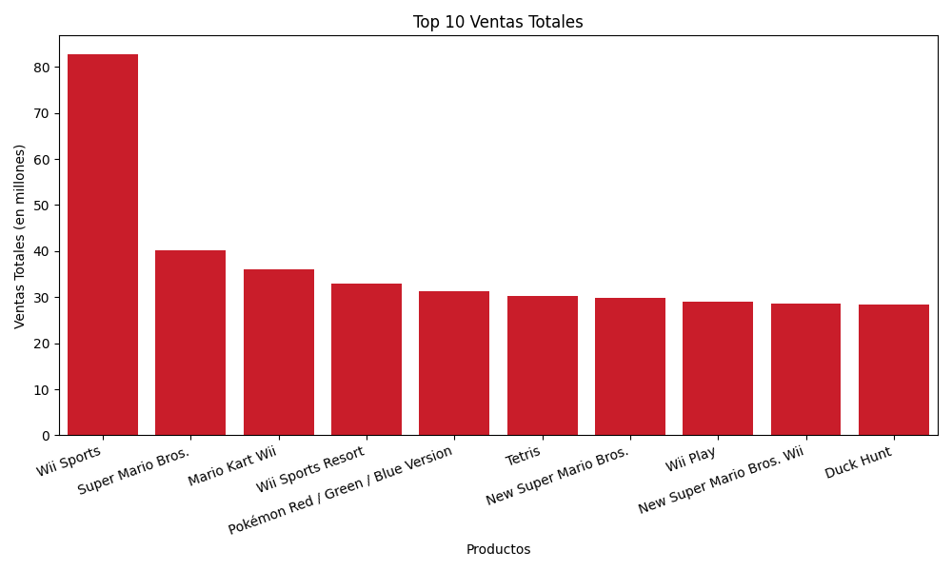
¿Cuáles son los juegos más vendidos en nuestro Data Set?
2
Notes:
Wii Sports vendió 82,9 millones de copias.
vendió tanto debido a su innovador uso del control Wii Remote
Todos los juegos del gráfico son de consolas de Nintendo.

Slide 5
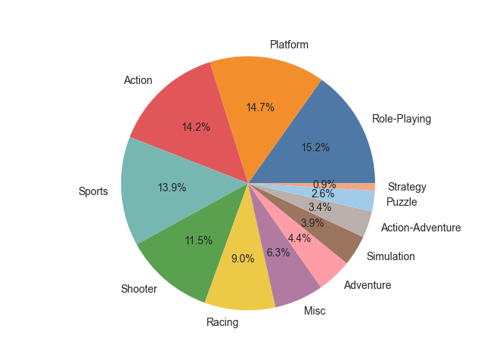


¿Cuál es la proporción de ventas por género en nuestro Data Set?
1
3
Notes:
Todos los juegos de Pokémon están en el top de ventas.

Slide 6
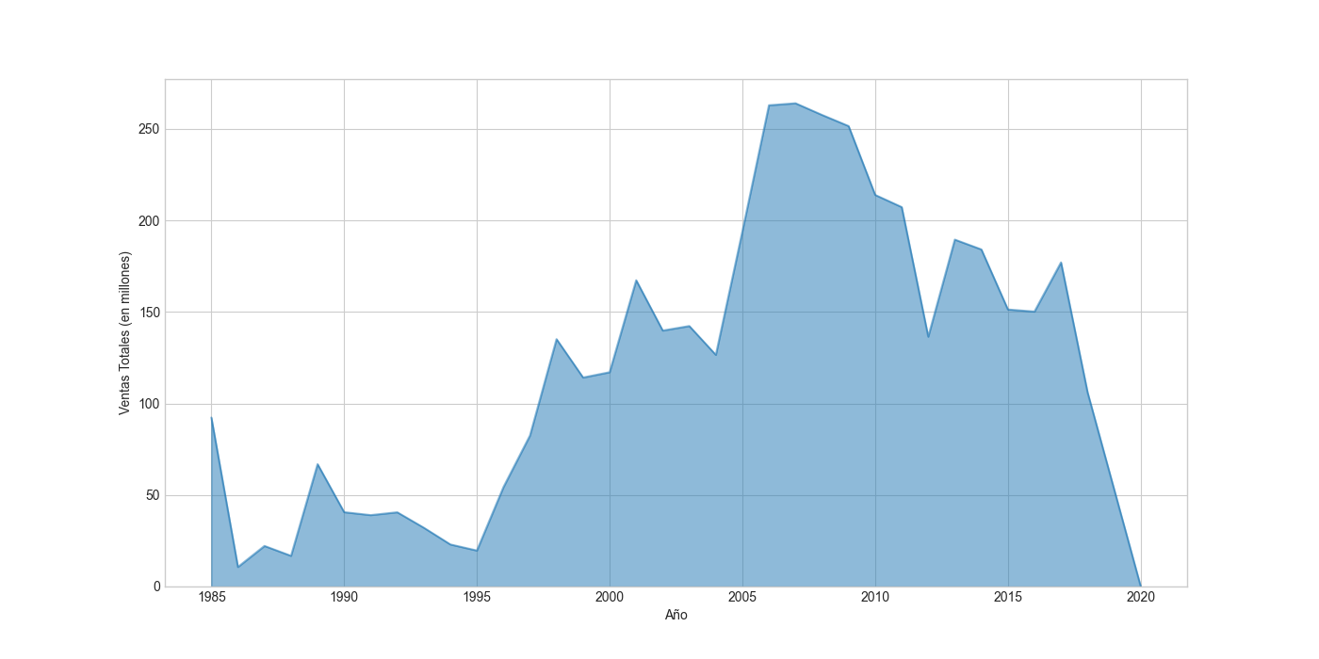
Evolución de Ventas Globales de Videojuegos por Año
1
¿Qué ha pasado para esta subida a partir del 1995?
4
Notes:
ps1 sale en Japón en diciembre de 1994, y en septiembre del 1995 al resto del mundo.
En 2006 aparecen Wii y PS3.

Slide 7
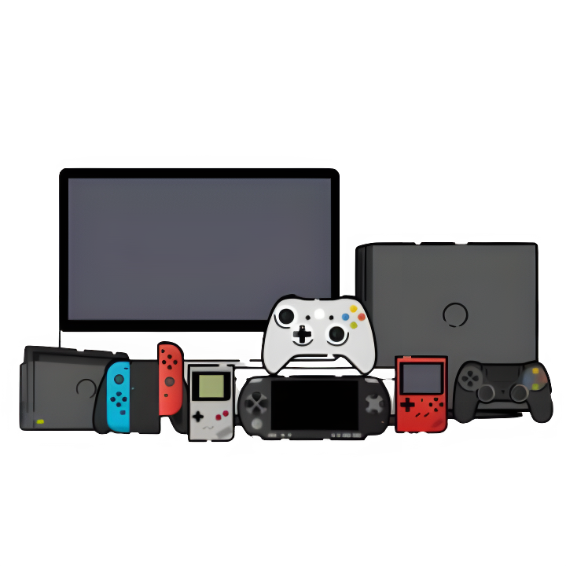
VENTA DE VIDEOCONSOLAS
ESTADISTÍCAS Y COMPARATIVAS
SOBREMESA Y
PORTÁTILES

Slide 8
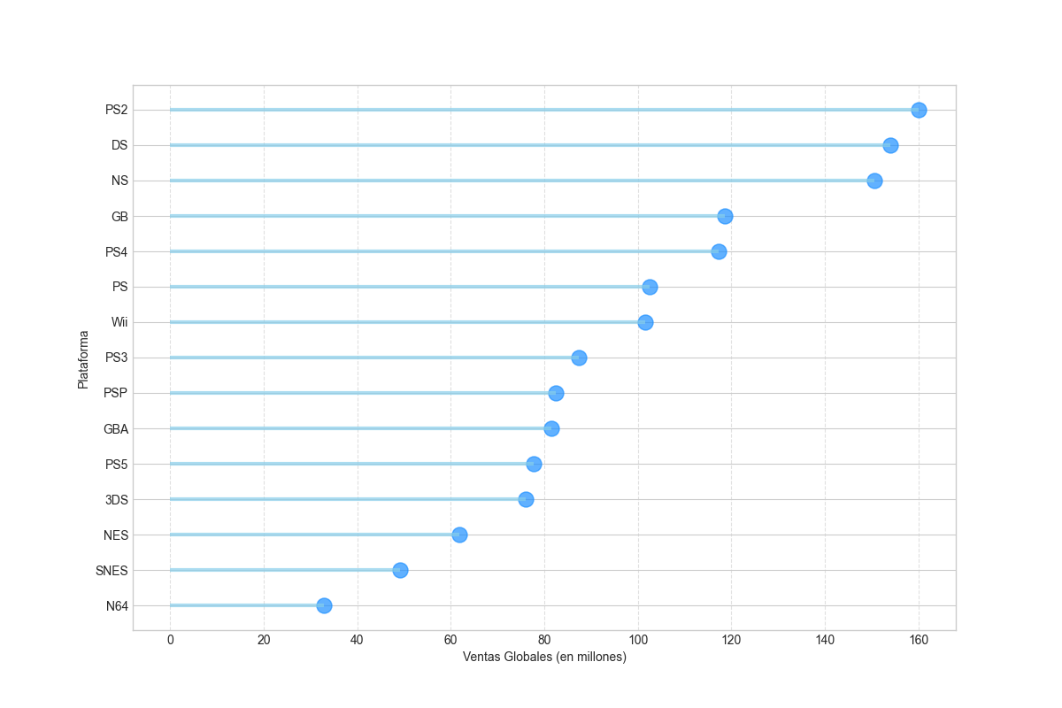
Gráfico de ventas de videoconsolas
5
Notes:
el pódium lo forman ps2 con 160 millones, Nintendo DS con 154 millones y Nintendo Switch con 150,5 millones

Slide 9
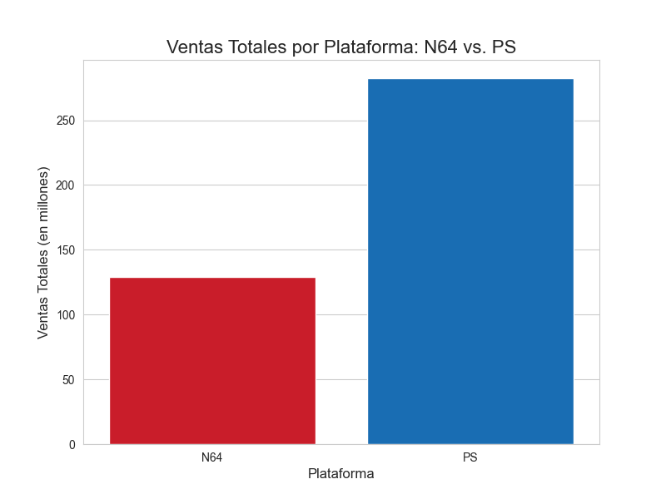
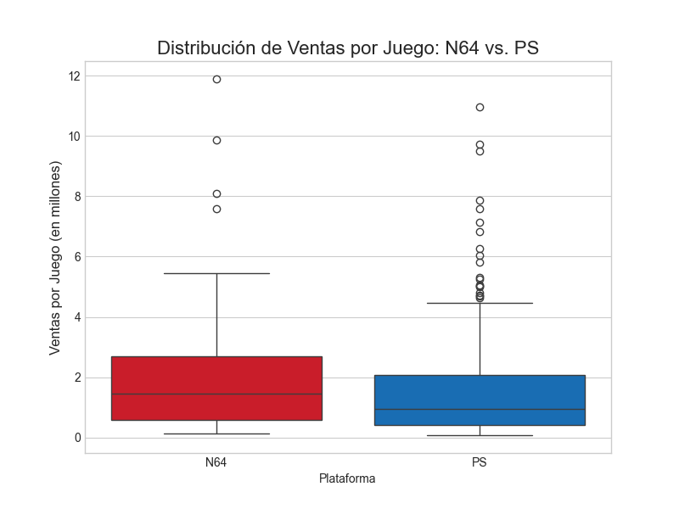
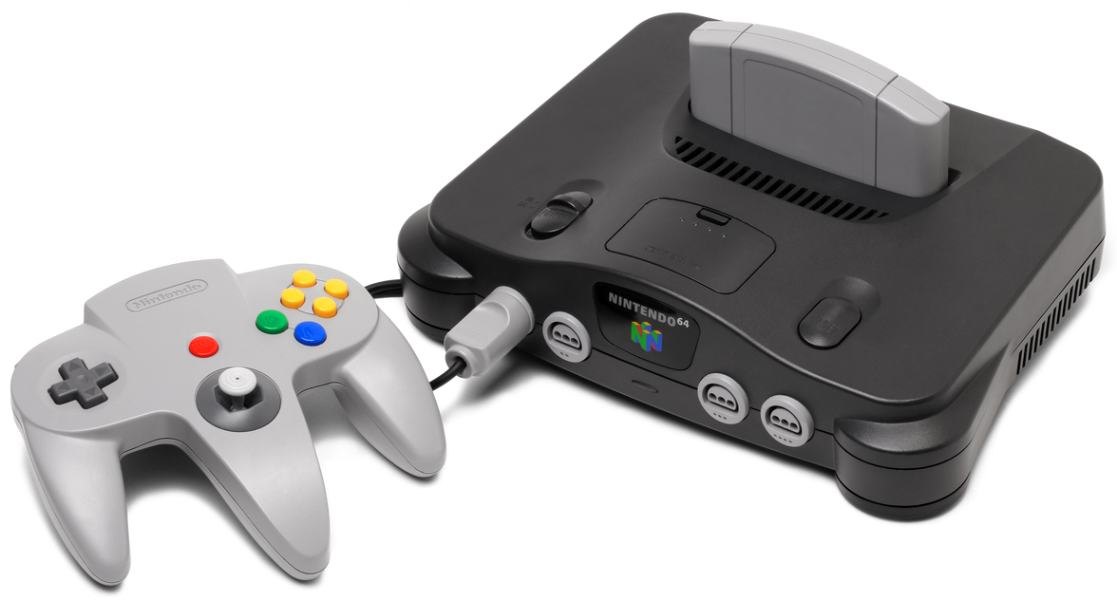
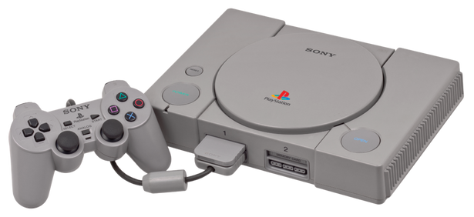
Hipótesis: Las consolas de sobremesa de PlayStation van a ganar sobre las de Nintendo
Nintendo 64 vs PlayStation 1
6

Slide 10
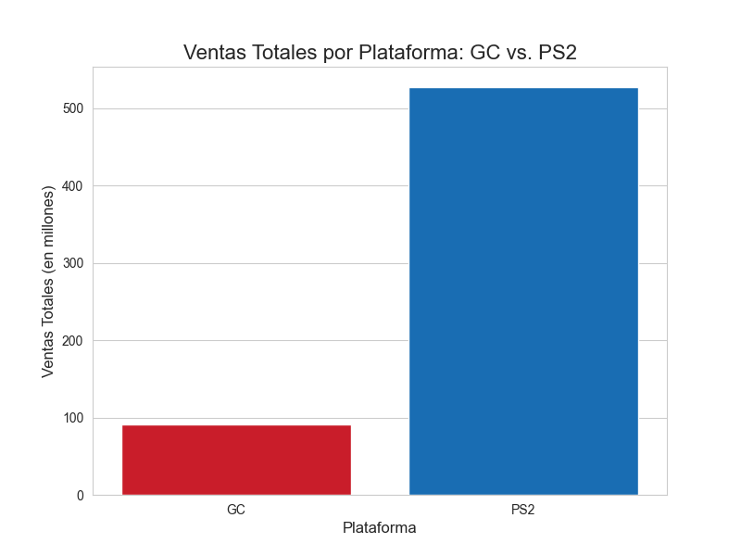
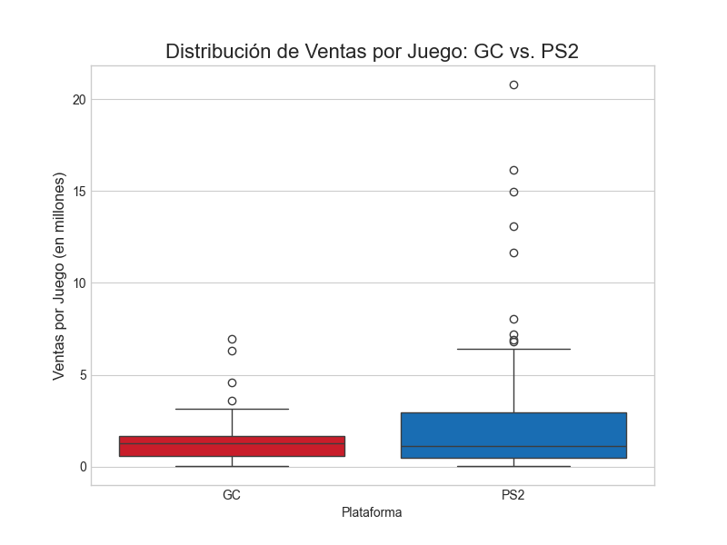
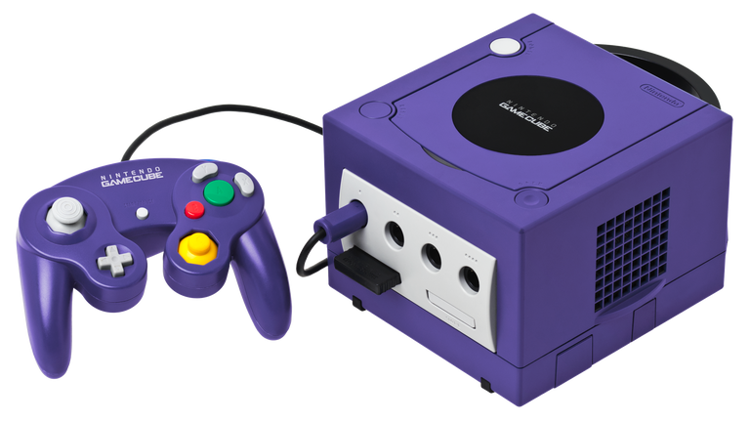
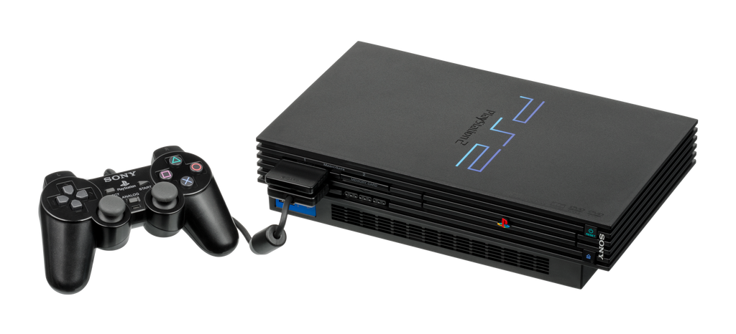
GameCube vs PlayStation 2
7

Slide 11
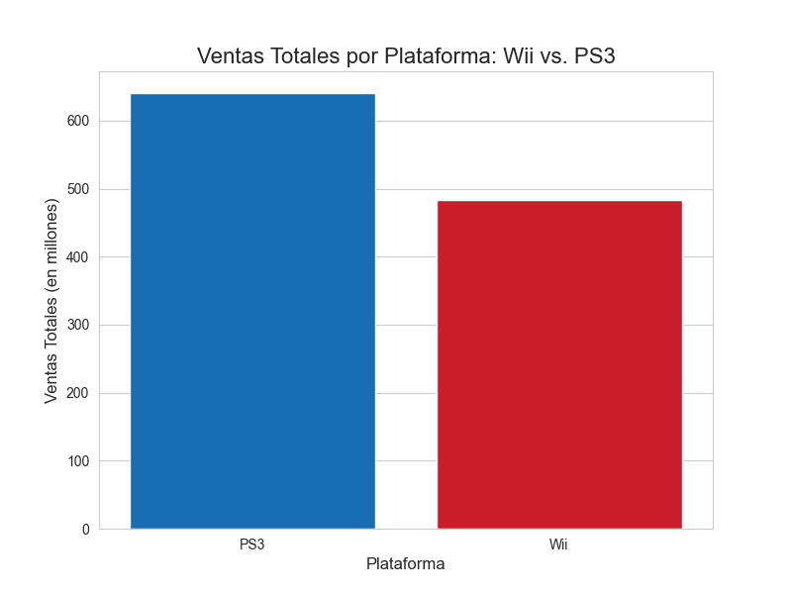
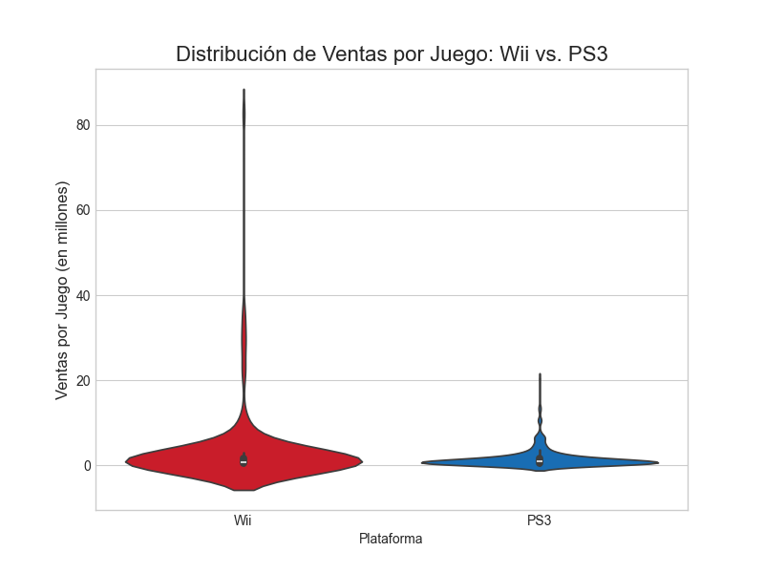
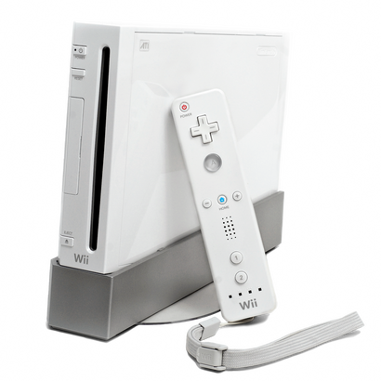
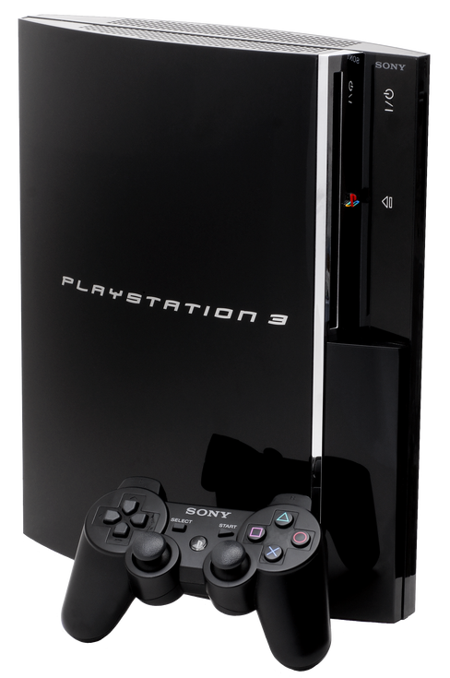
Wii vs PlayStation 3
8
Notes:
Curiosamente wii vendio mas consolas que ps3, pero ps3 vendió mas juegos

Slide 12
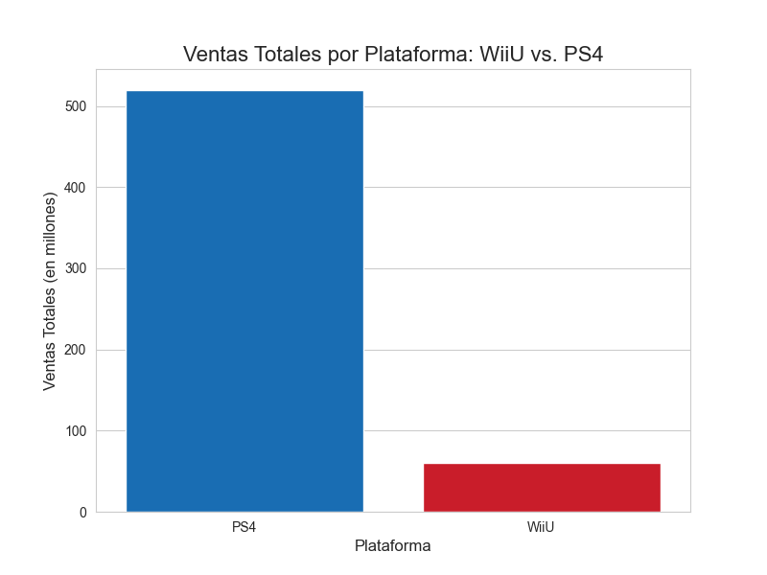
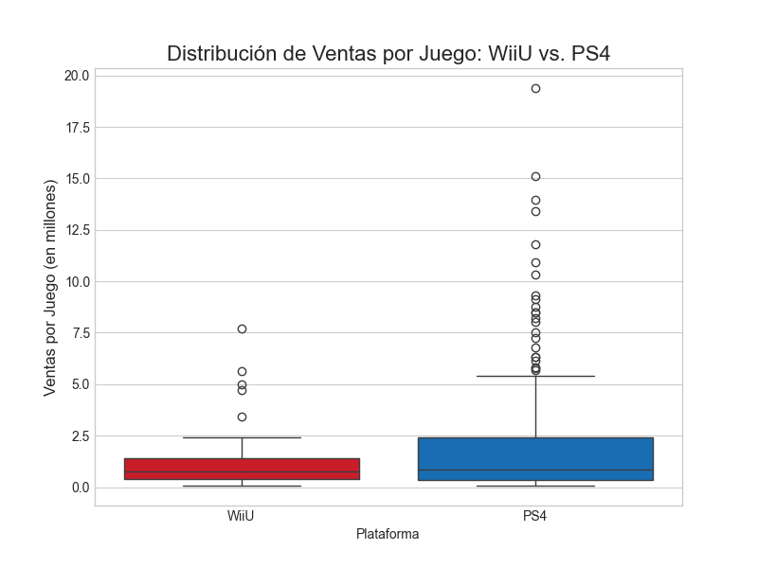
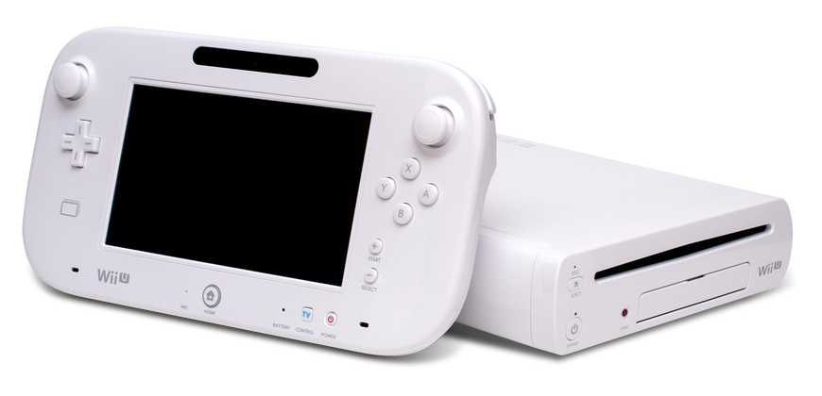
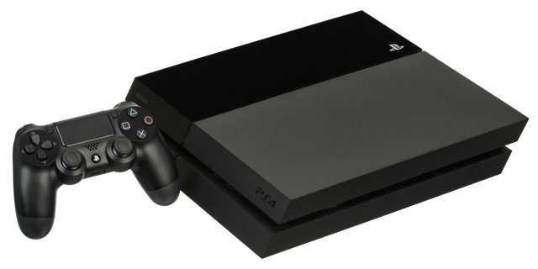
WiiU vs PlayStation 4
9

Slide 13
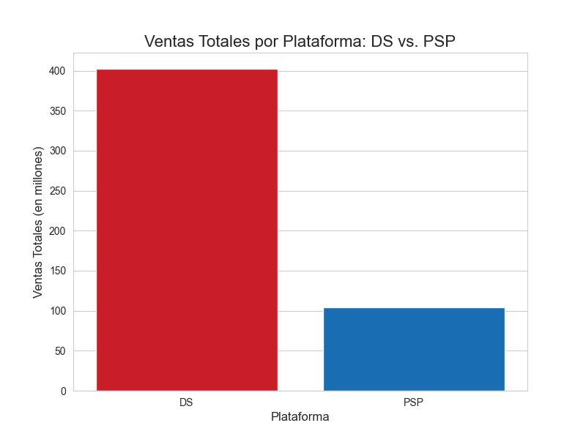
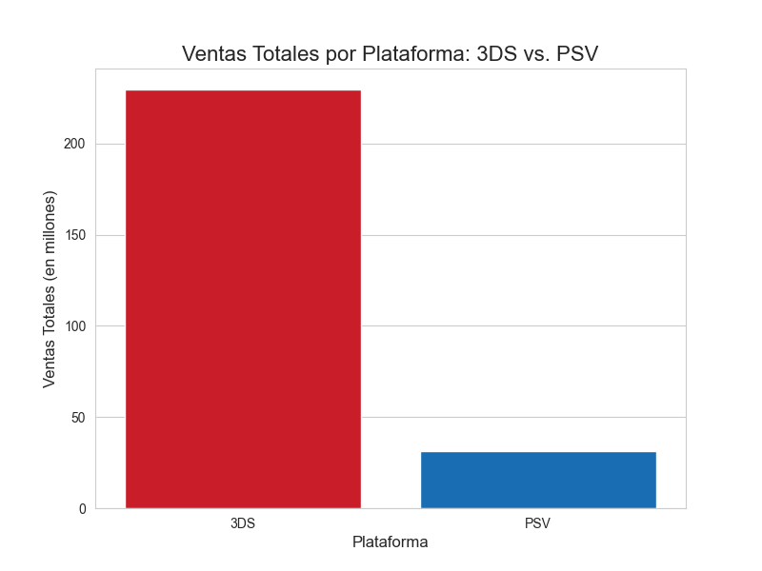
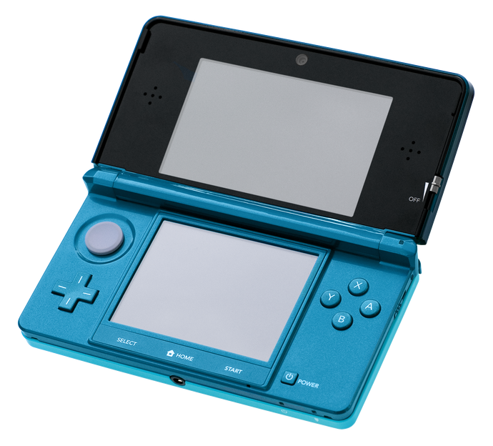
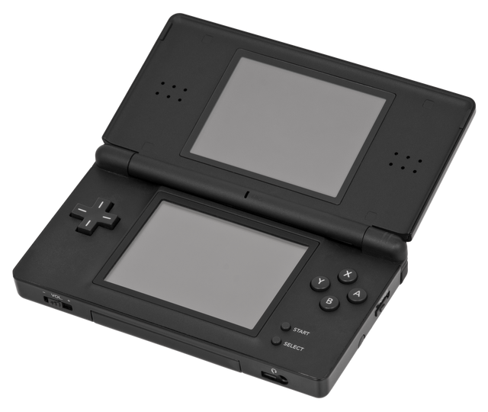
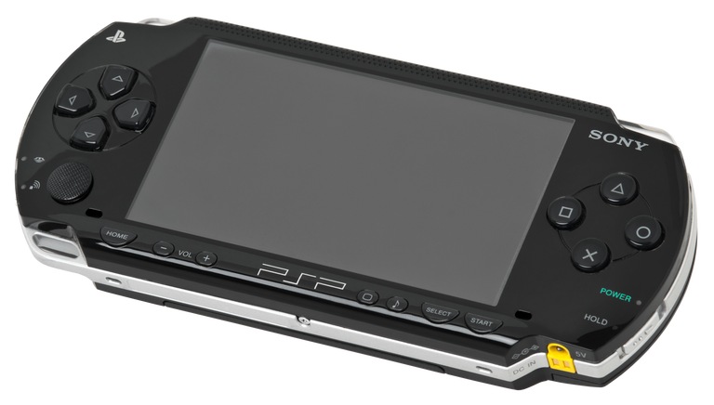
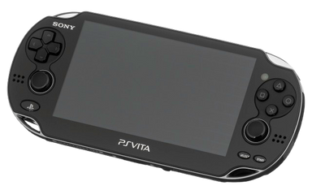
Hipótesis: Las consolas portátiles de Nintendo van a ganar sobre las de PlayStation
DS / 3DS vs PSP / PS VITA
10

Slide 14
CONCLUSIONES FINALES

Slide 15
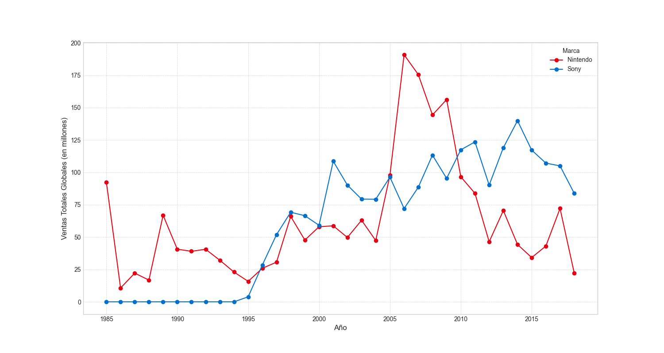
Comparativa de ventas totales de videojuegos a través de los años
11
Notes:
En el periodo donde Nintendo supera en ventas de Software a Sony es en los años donde se juntan Wii y Nintendo DS, los dos éxitos mayores de Nintendo, y vemos que Sony se ha mantenido muy similar en el tiempo.

Slide 16
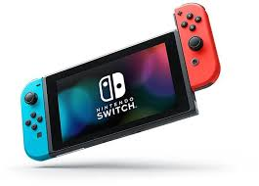
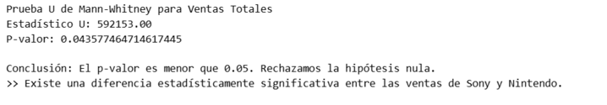
El análisis de ventas de software revela una ventaja histórica para Sony. Impulsada por el éxito masivo de consolas como PlayStation y, en especial, PlayStation 2, la compañía ha logrado un volumen de ventas de videojuegos acumulado superior al de Nintendo.
Nintendo, por su parte, ha capitalizado su dominio histórico en portátiles y su espíritu innovador (Wii) para crear la Nintendo Switch. Esta consola híbrida fusionó ambos mercados, catapultándose al top 3 de ventas y demostrando ser un éxito rotundo.
12

Slide 17
Futuros Análisis y Líneas de Investigación
Inclusión de Microsoft (Xbox): Ampliar el análisis para incluir a Microsoft y sus consolas Xbox, ofreciendo así una visión completa de la "guerra de consolas" de las últimas décadas.
Correlación Hardware-Software: Investigar la relación directa entre el número de consolas vendidas y el volumen de videojuegos por plataforma para determinar el ratio de éxito del software.
Análisis Regional Detallado: Comparar las preferencias de género por región (Norteamérica, Europa, Japón) para identificar patrones de consumo y estrategias de mercado localizadas.
13

Slide 18

FIN
GRACIAS POR SU ATENCIÓN

